Slide 1
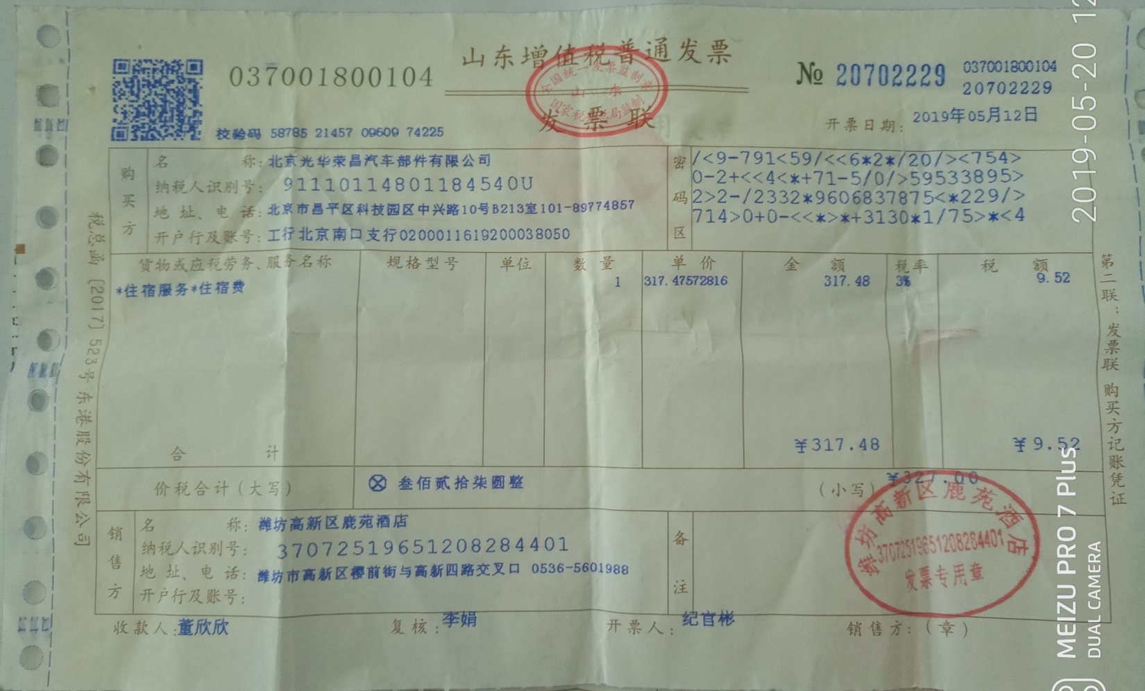
山东工厂住宿费用（3天）

Slide 2
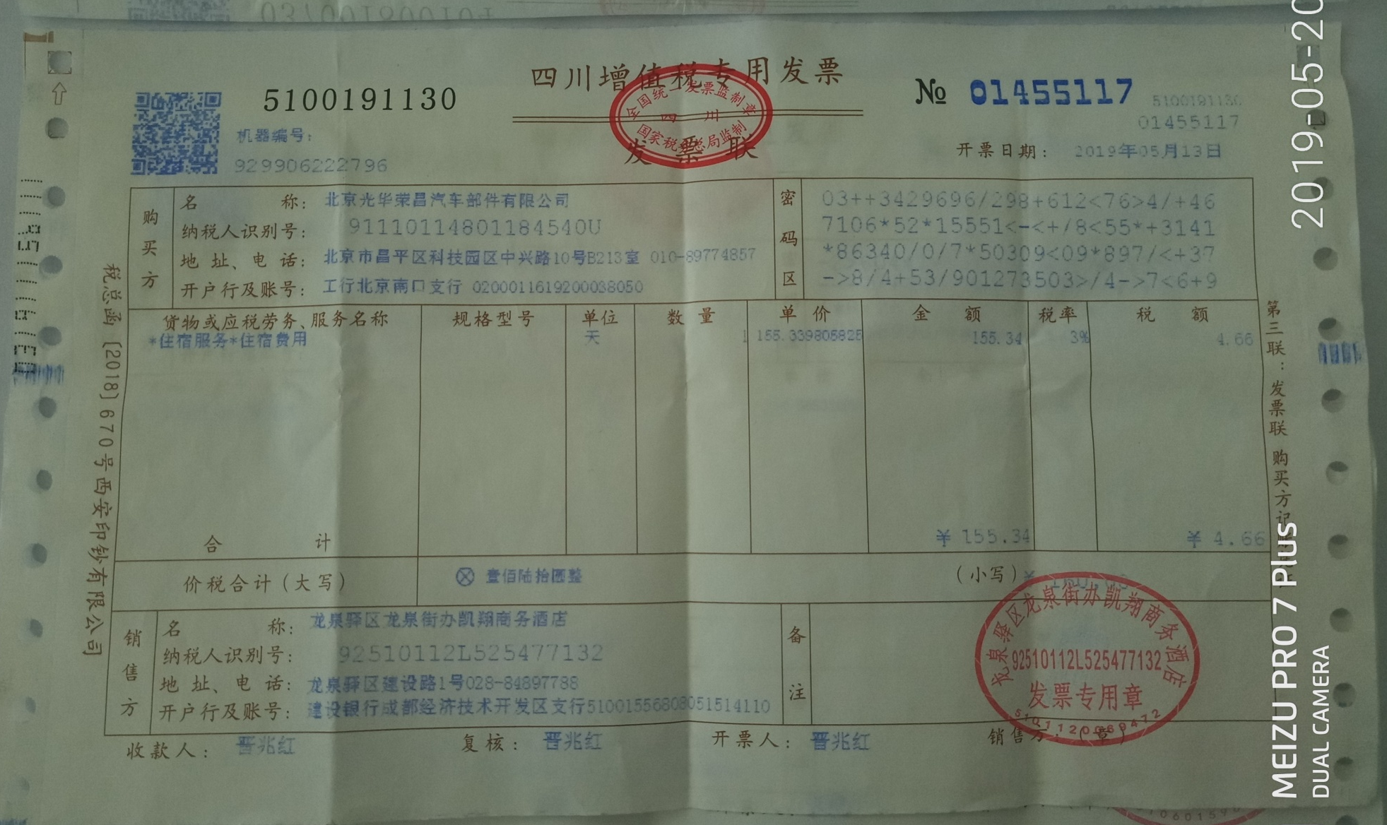
成都工厂去程住宿费用（1天）

Slide 3
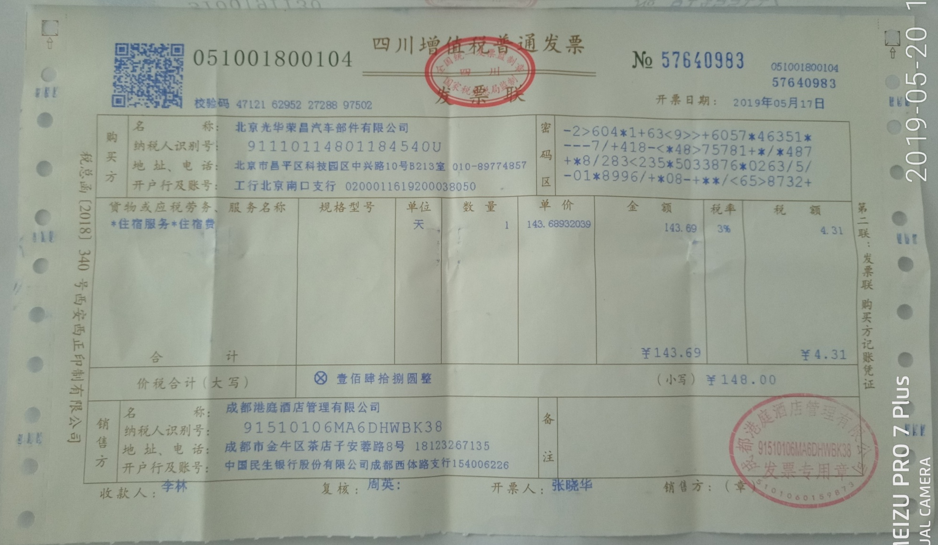
成都工厂返程住宿费用（1天）

Slide 4
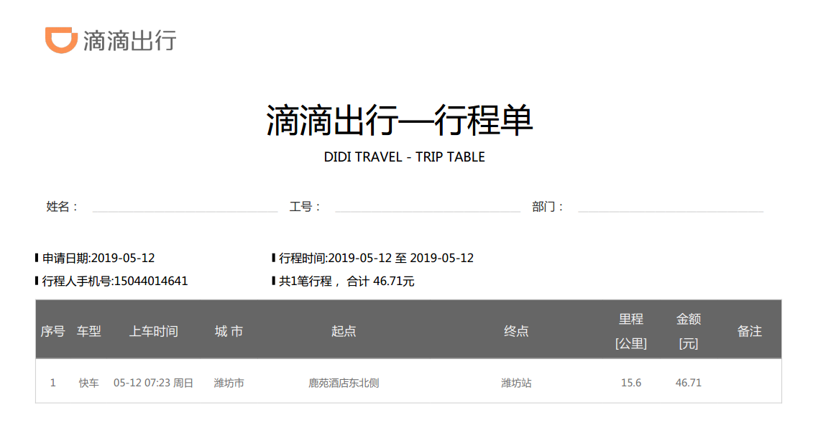

Slide 5
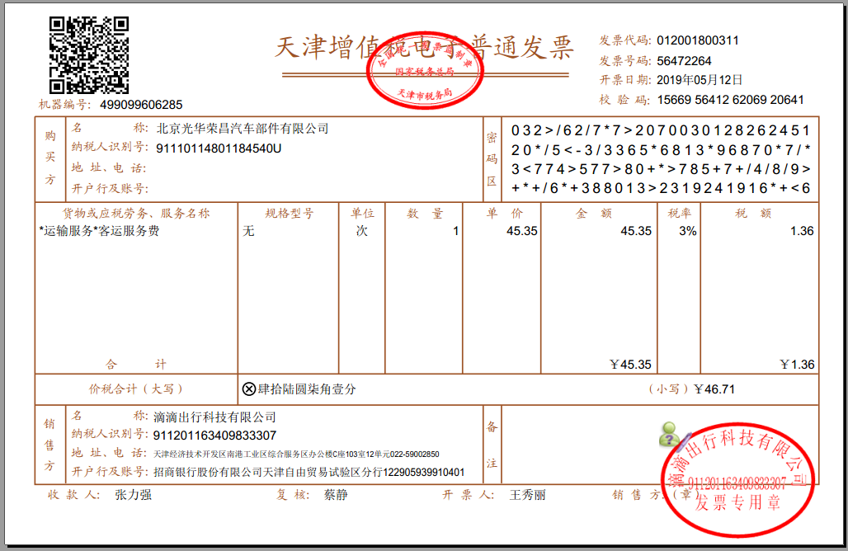
潍坊酒店到潍坊站

Slide 6
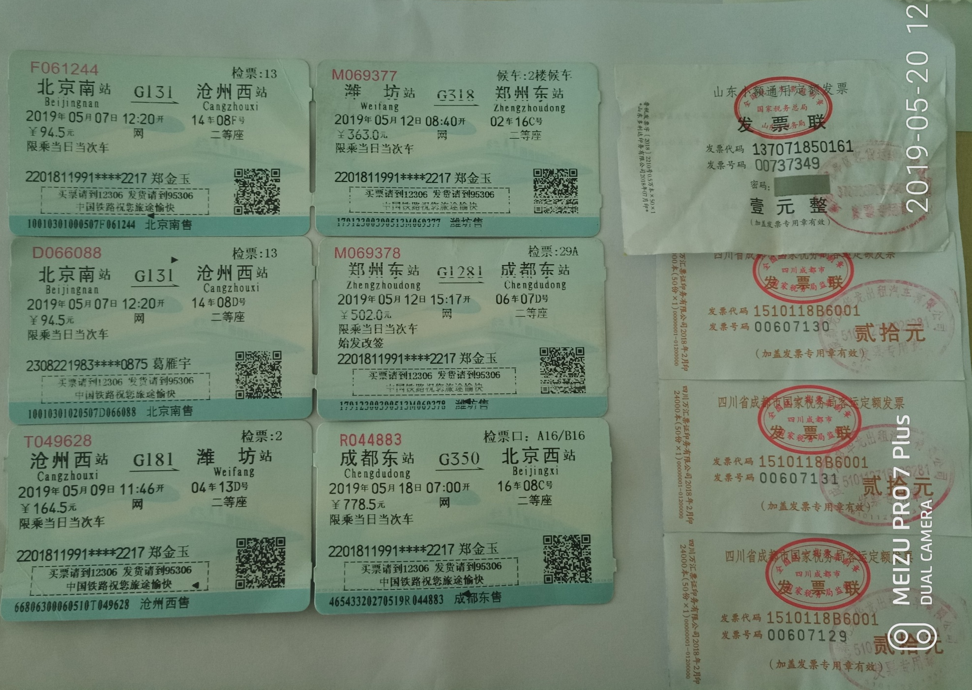
火车票费用及成都打车费用
潍坊工厂打车燃油费1元

Slide 7
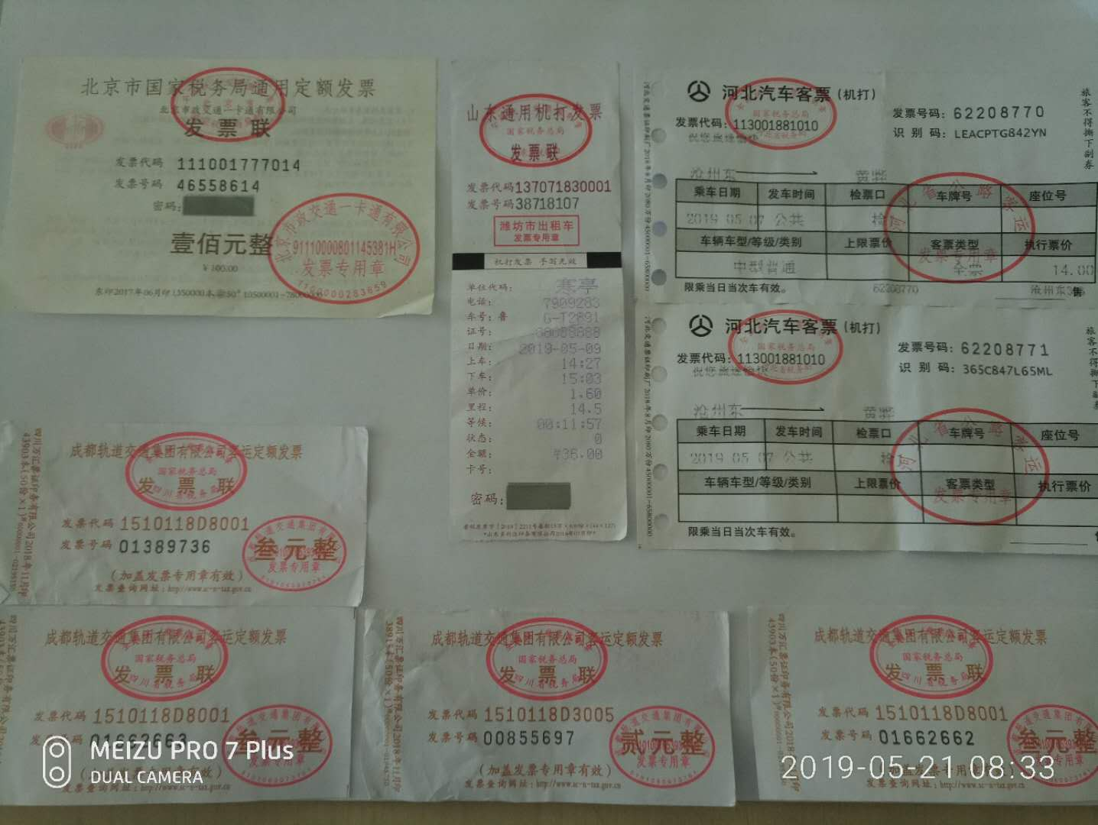

Slide 8
